Slide 1
Министерство науки и высшего образования Российской Федерации
Муромский институт (филиал)
федерального государственного бюджетного образовательного учреждения высшего образования
«Владимирский государственный университет
Имени Александра Григорьевича и Николая Григорьевича Столетовых»
(МИ ВлГУ)
Курсовая работа
По дисциплине: Системы управления базами данных
Тема работы: Информационная система магазина электротехники
Подготовил: Студент группы ПИН-122 Миронов Андрей Ильич

Slide 2
Цель и задачи курсовой работы
Целью курсовой работы является создание информационной системы для добавления, удаления, изменения и поиска записей в базе данных.
Задачи, для реализации этой цели:
1) Проектирование логической и физической моделей базы данных.
2) Реализация физической модели в одной из современных СУБД.
3) Подключение БД к программе с помощью средств среды разработки.
4) Написание обработчиков событий и функций для добавления, удаления, изменения и поиска записей в БД.

Slide 3
Разработанные модели данных

Slide 4
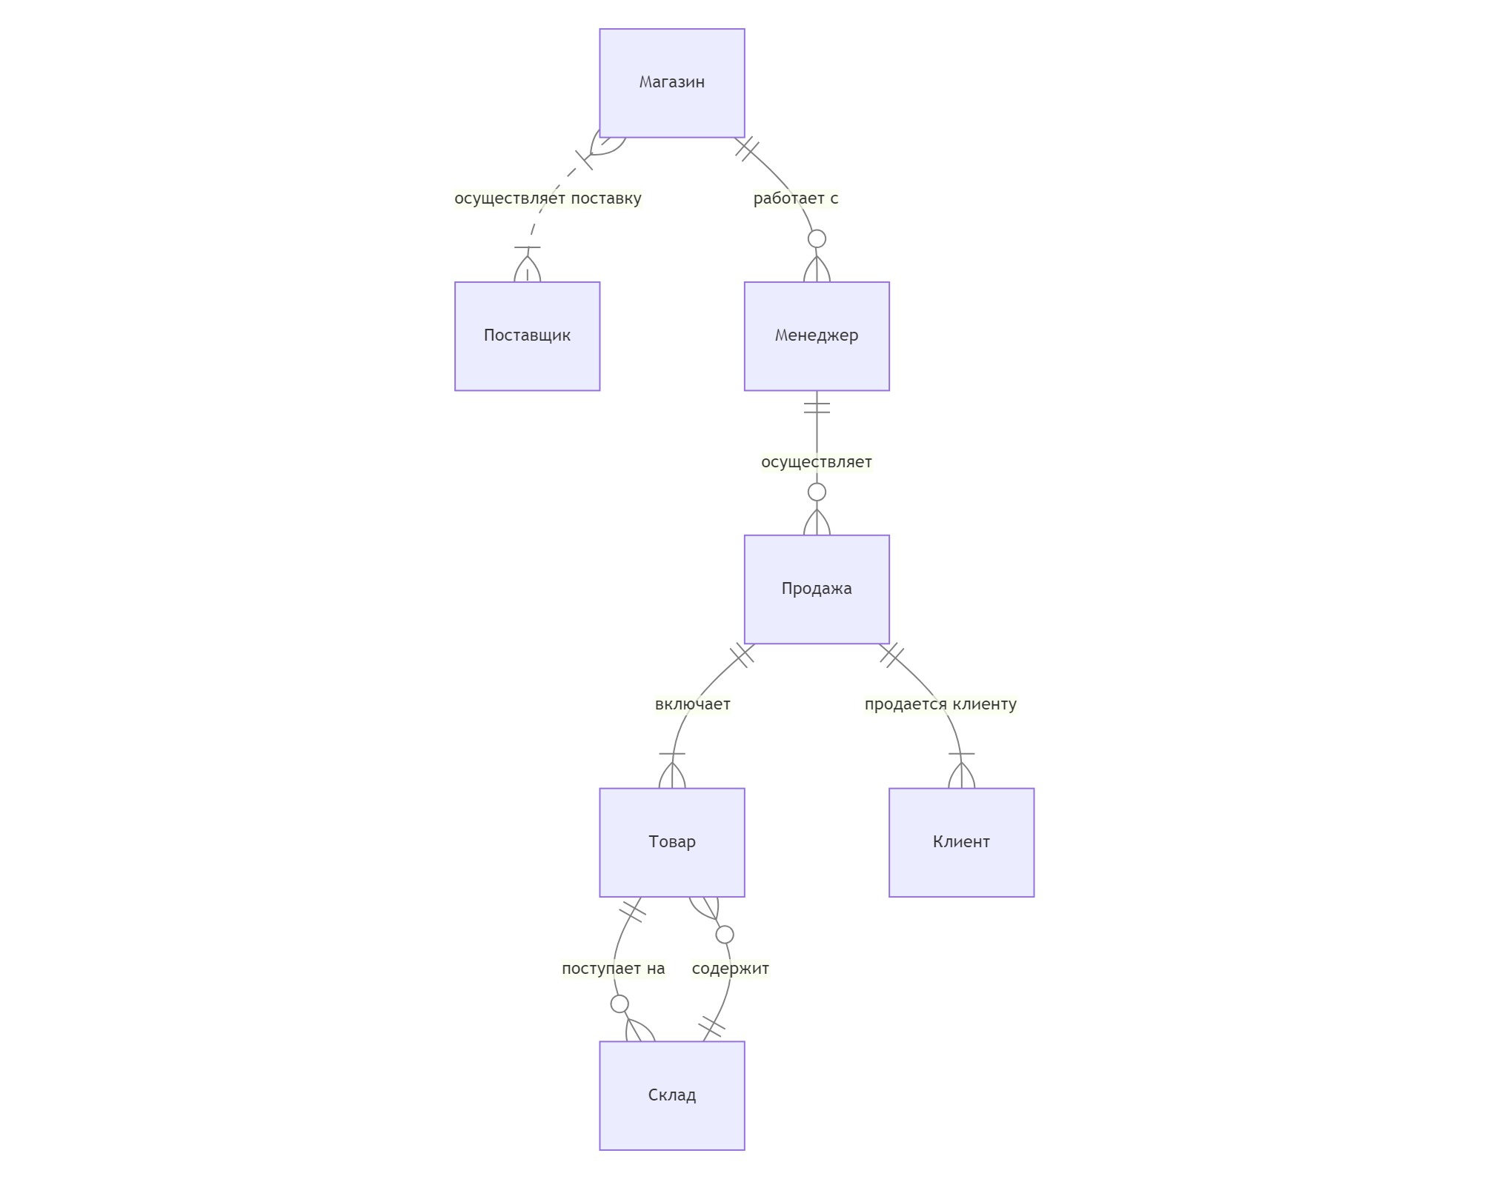
Концептуальная модель данных

Slide 5
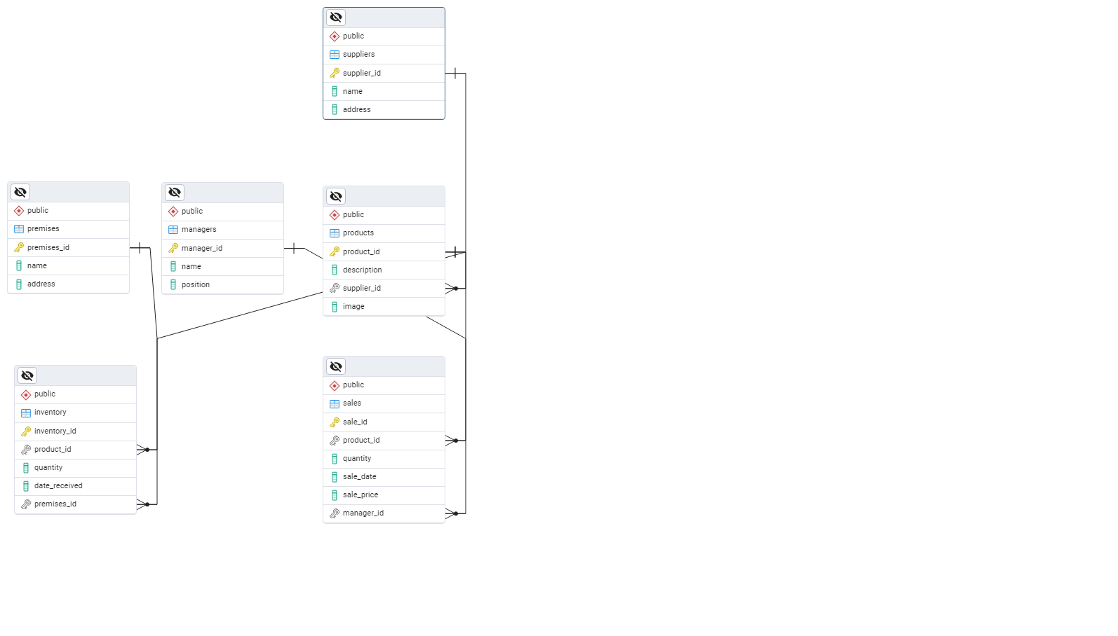
Логическая модель данных

Slide 6
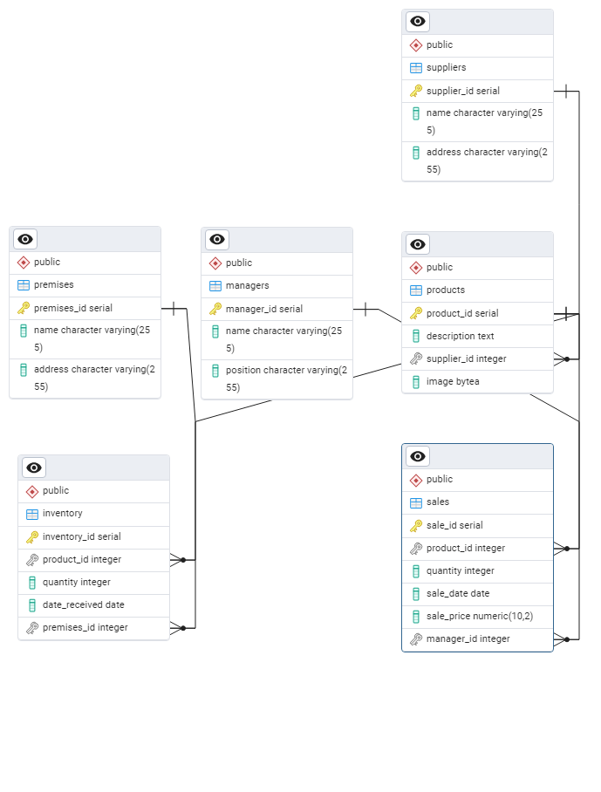
Физическая модель данных

Slide 7
Снимки окон программы

Slide 8
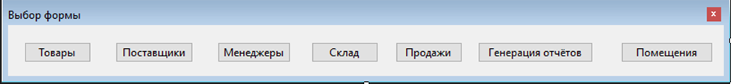
Главная форма программы

Slide 9
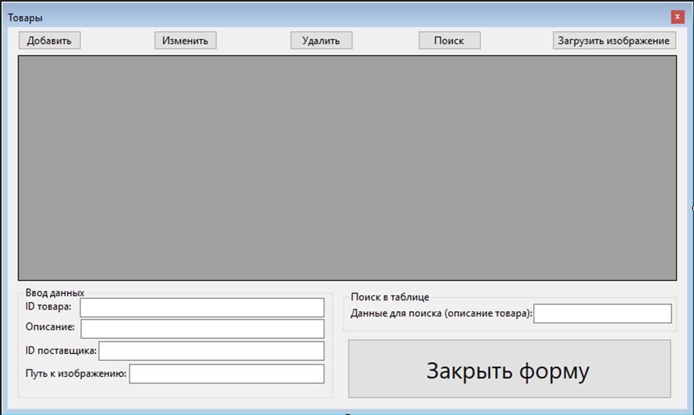
Форма «Товары»

Slide 10
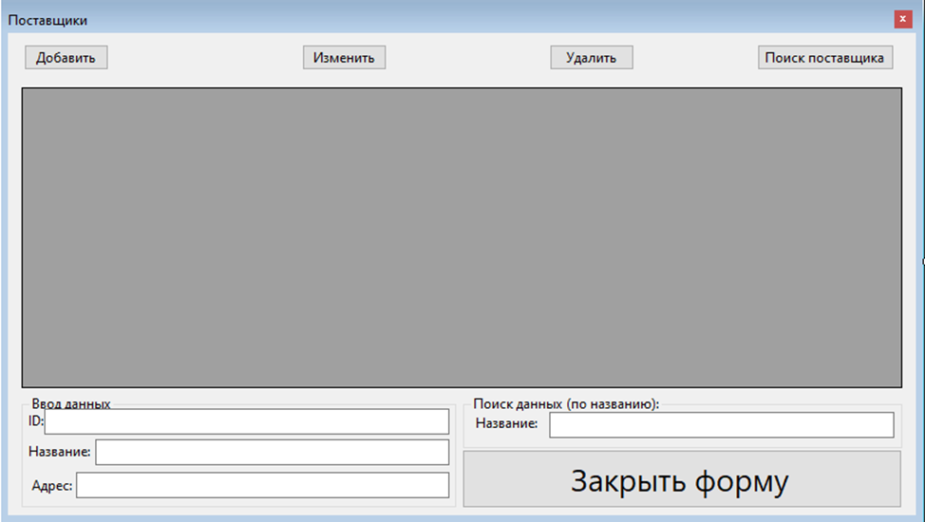
Форма «Поставщики»

Slide 11
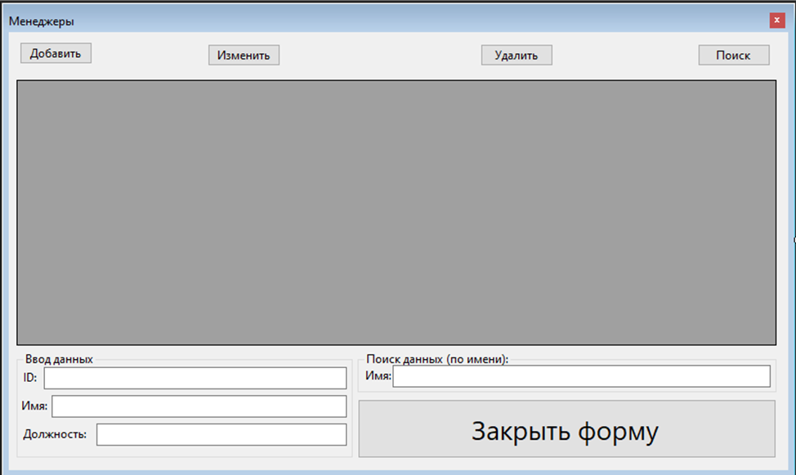
Форма «Менеджеры»

Slide 12
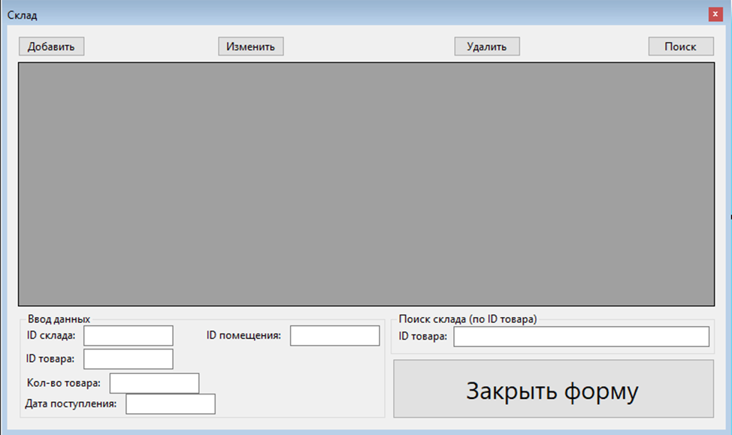
Форма «Склад»

Slide 13
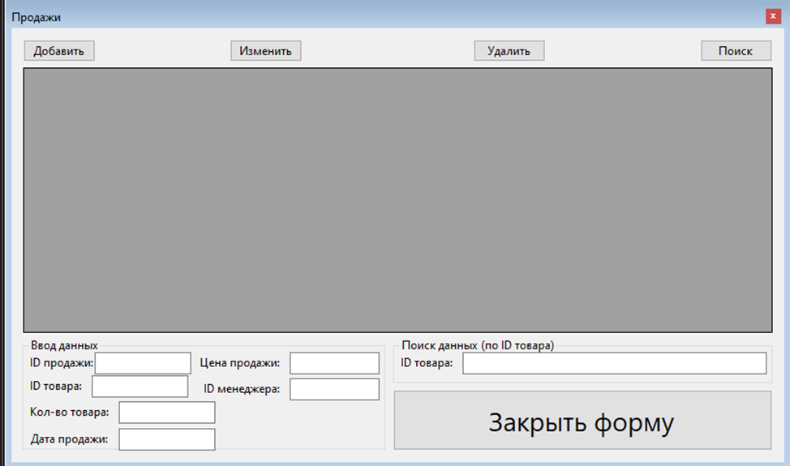
Форма «Продажи»

Slide 14
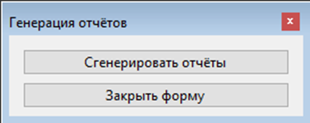
Форма «Генерация отчётов»

Slide 15
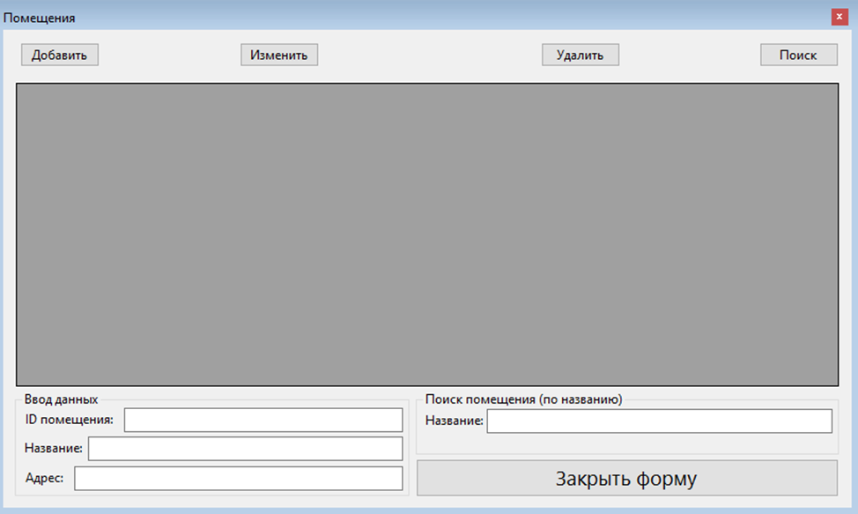
Форма «Помещения»

Slide 16
Заключение

Slide 17
Заключение
В ходе выполнения курсовой работы была разработана автоматизированная информационная система для управления магазином электротехники. Система включает в себя модули для управления товарами, поставщиками, менеджерами, складом и продажами, а также для генерации отчетов.
В будущем планируется расширение функциональности системы, включая добавление модулей для управления клиентами, учета финансов и интеграции с внешними системами. Также планируется улучшение пользовательского интерфейса и повышение производительности системы.
Таким образом, разработанная автоматизированная информационная система для магазина электротехники является важным шагом на пути к цифровизации и автоматизации бизнес-процессов, что способствует устойчивому развитию и росту компании.

